Slide 1

Идентификация и аутентификация. Управление доступом.
выполнила:
Пономарева Лилия Михайловна
1032192953
НПИбд-02-19

Slide 2
Содержание
Идентификация и аутентификация
Методы аутентификации
Модели управления доступом
Заключение

Slide 3
Идентификация и аутентификация
Идентификация – процедура опознавания пользователя по предъявленному идентификатору (некое уникальное количество информации, позволяющее различать субъекты и объекты доступа).
Аутентификация – установление подлинности идентифицированного пользователя.

Slide 4
Подтверждение подлинности
Для аутентификации используются:
парольная информация;
физический носитель;
биометрическая характеристика пользователя.

Slide 5
Парольная аутентификация
Достоинство – простота и привычность.
Недостаток – низкий уровень безопасности.
Способы повышения надежности парольной защиты:
технические ограничения;
установленный срок действия паролей;
использование программных генераторов паролей;
ограниченное число неудачных попыток входа в систему.

Slide 6
Аппаратные средства аутентификации
Это небольшие по размеру устройства, которые позволяют пользователю получать доступ к информационным системам с локального рабочего места или удаленно с использованием подключения к сети интернет.
Такие устройства принято называть токенами.

Slide 7
Биометрия
Биометрия представляет собой совокупность автоматизированных методов аутентификации людей на основе их физиологических и поведенческих характеристик.

Slide 8
Управление доступом
Средства управления доступом позволяют специфицировать и контролировать действия, которые субъекты могут выполнять над объектами.
Физическое управление доступом
Логическое управление доступом

Slide 9
Управление доступом
Цель управления доступом – это ограничение операций которые может проводить легитимный пользователь.
Управление доступом указывает что конкретно пользователь имеет право делать в системе, а также какие операции разрешены для выполнения приложениями, выступающими от имени пользователя.

Slide 10
Модели управления доступом
Дискреционное управление доступом
Мандатное управление доступом
Ролевое управление доступом

Slide 11
Дискреционное управление доступом
Дискреционное (избирательное) управление доступом (англ. discretionary access control, DAC) — управление доступом субъектов к объектам на основе списков управления доступом или матрицы доступа.

Slide 12
Матрица доступа (access control matrix)
 | OS | Accounting Program | Accounting Data | Insurance Data | Payroll Data
Alice | rx | rx | r | - | -
Bob | rx | rx | r | rw | rw
Sam | rwx | rwx | rw | rw | rw

Slide 13
Мандатное управление доступом
Мандатное (полномочное) управление доступом (англ. Mandatory access control, MAC) — разграничение доступа субъектов к объектам, основанное на назначении метки конфиденциальности для информации, содержащейся в объектах, и выдаче официальных разрешений субъектам на обращение к информации такого уровня конфиденциальности.

Slide 14
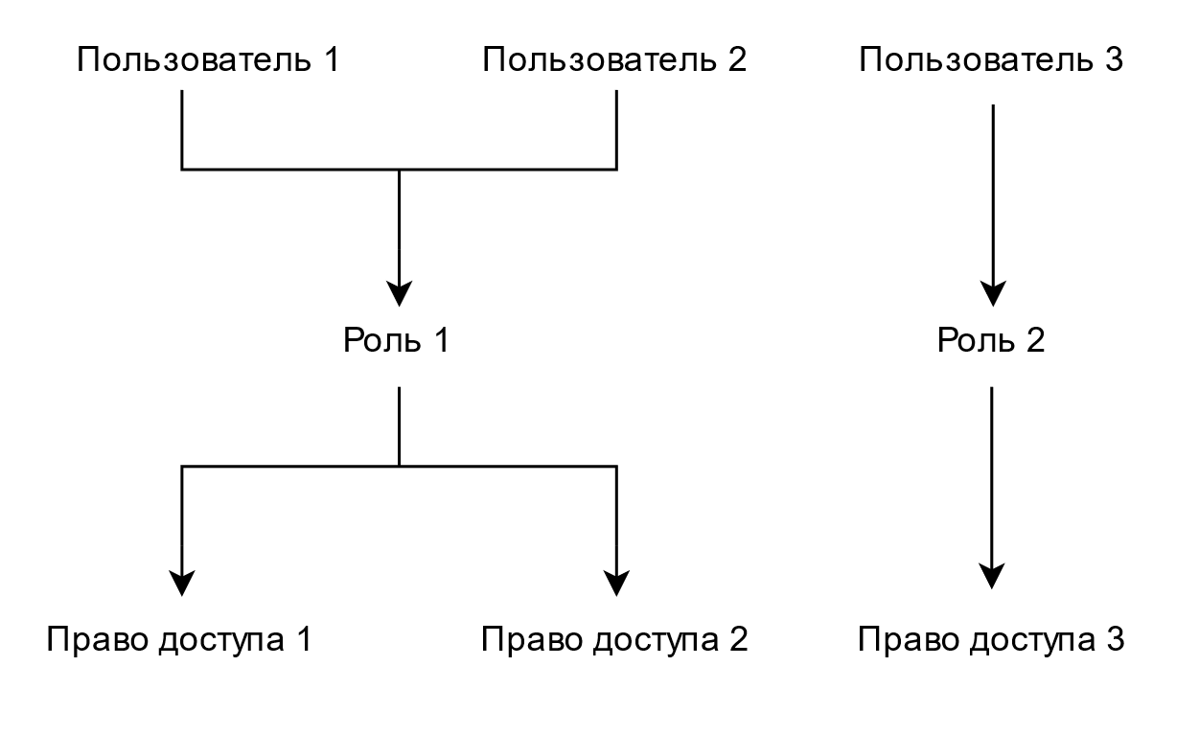
Ролевое управление доступом
Управление доступом на основе ролей (англ. Role Based Access Control, RBAC) — развитие политики избирательного управления доступом, в котором права доступа субъектов системы на объекты группируются с учётом специфики их применения, образуя роли.

Slide 15
Заключение
Основные средства аутентификации: парольная информация, физический носитель, биометрическая характеристика пользователя.
Модели управления доступом: избирательное управление доступом, полномочное управление доступом, ролевое управление доступом.

Slide 16
Список литературы
Галатенко, В. А. Основы информационной безопасности : учебное пособие / В. А. Галатенко. — 3-е изд. — Москва : Интернет-Университет Информационных Технологий (ИНТУИТ), Ай Пи Ар Медиа, 2020. — 266 c. — ISBN 978-5-4497-0675-1. — URL: https://profspo.ru/books/97562 (дата обращения: 16.10.2022).
Щеглов А.Ю. Модели, методы и средства контроля доступа к ресурсам вычислительных систем : учебное пособие / Щеглов А.Ю.. — Санкт-Петербург : Университет ИТМО, 2014.

